Slide 1
«Изучение шумового загрязнения окружающей среды»
Выполнили:
ученики 5 класса МОУ «Речкаловская СОШ»
Руководитель:
Счастливцева Ю.В.

Slide 2
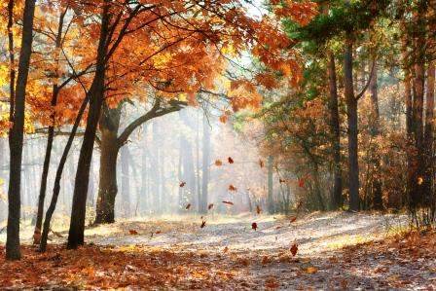
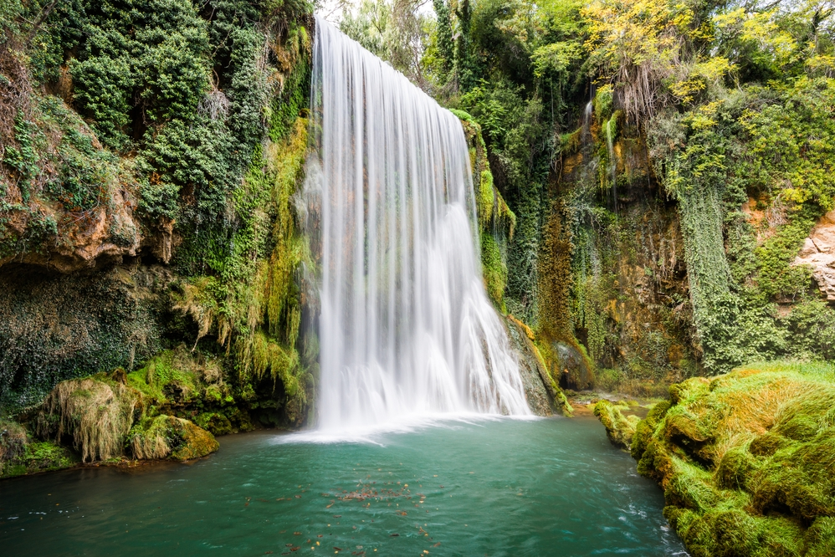

Slide 3
Цель – оценить шумовое загрязнение окружающей среды в школе (в кабинете, в столовой, в коридоре, на перемене и т.д.)
Задачи:
- определить понятие «шум»
- ознакомиться с понятием шумового загрязнения и его влиянием на организм человека
- познакомиться с прибором, измеряющим уровень шума.
- оценить уровень шума в различных местах
- сделать выводы и выделить основные способы борьбы с шумом

Slide 5
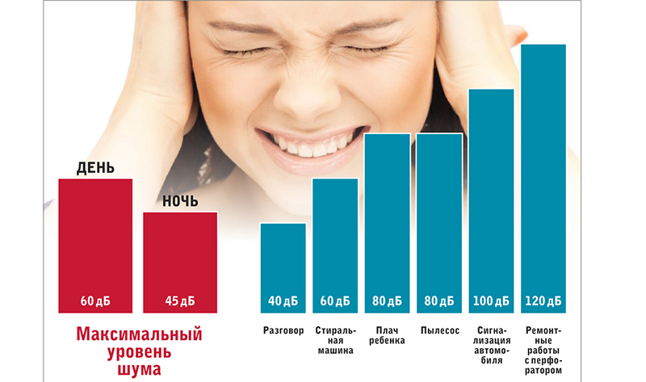

Slide 6
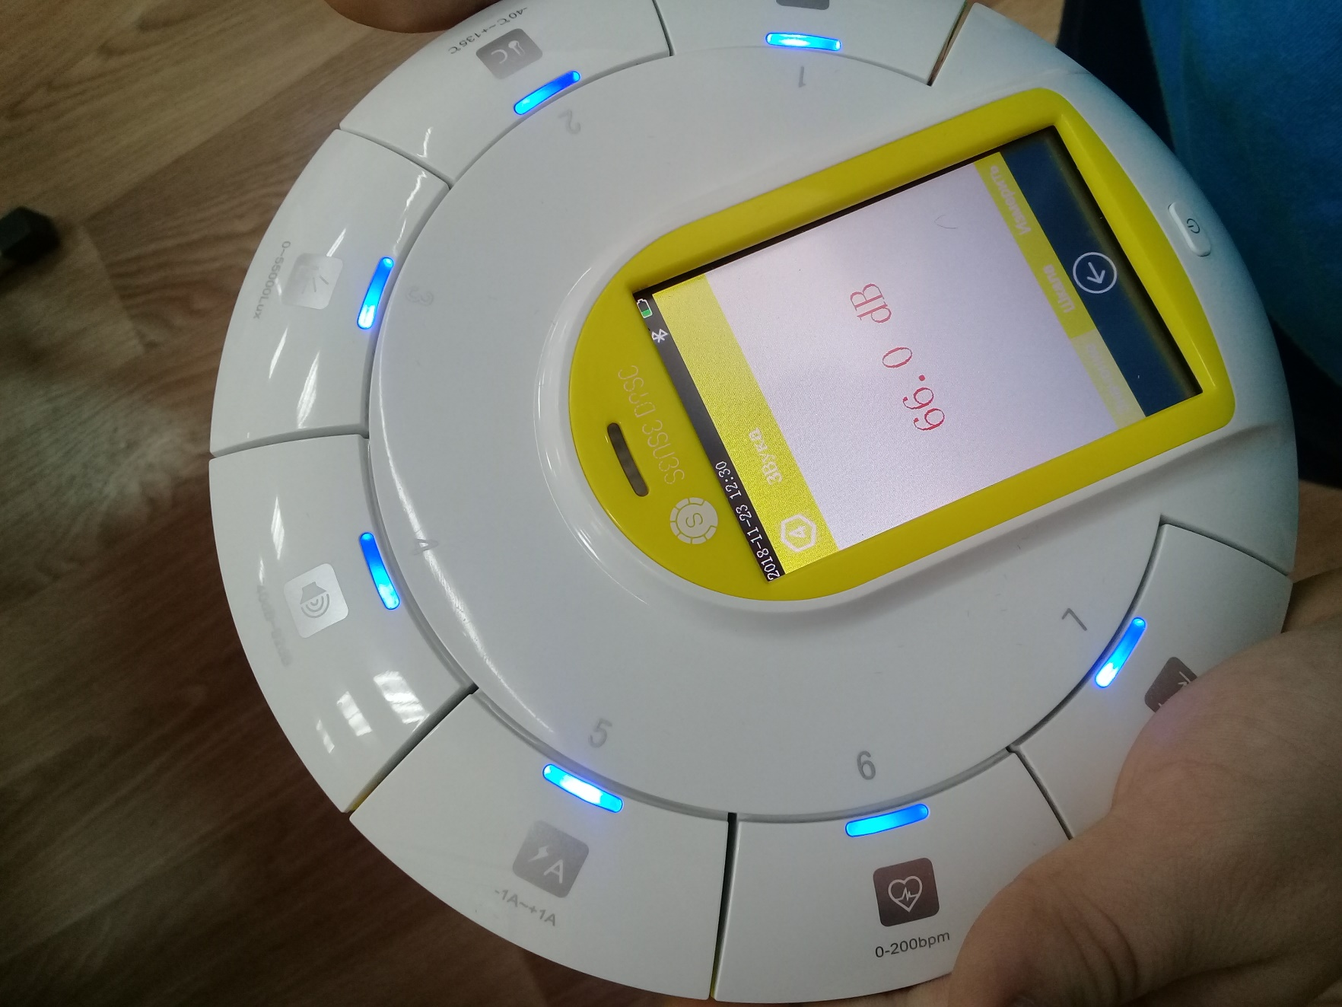

Slide 7
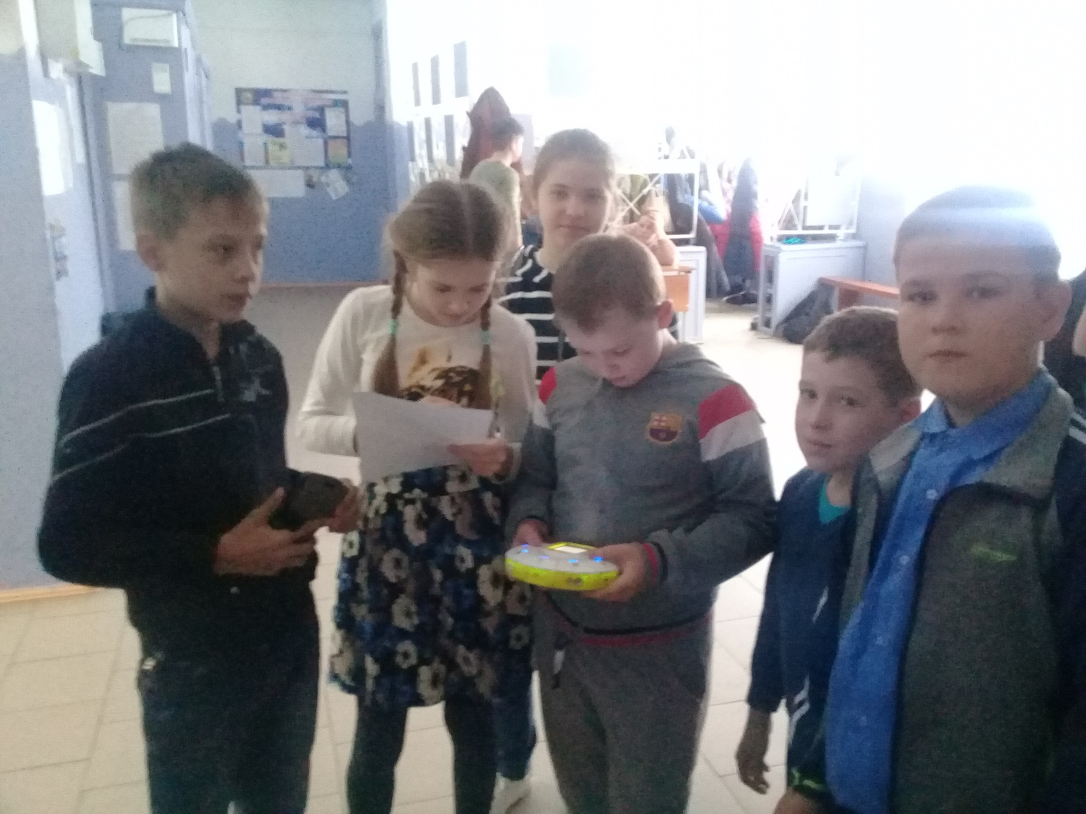
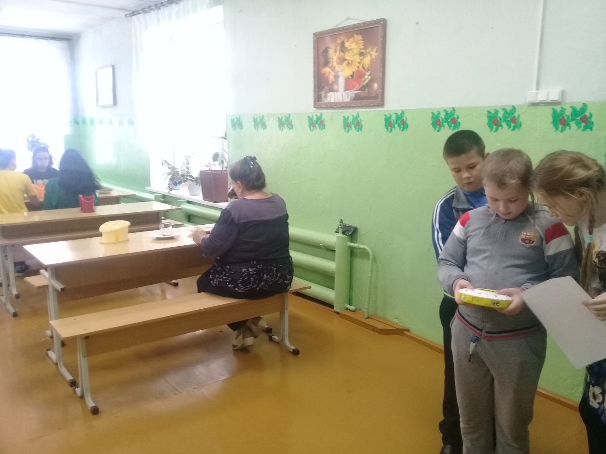
Измерение шума в столовой
Измерение шума на перемене

Slide 8
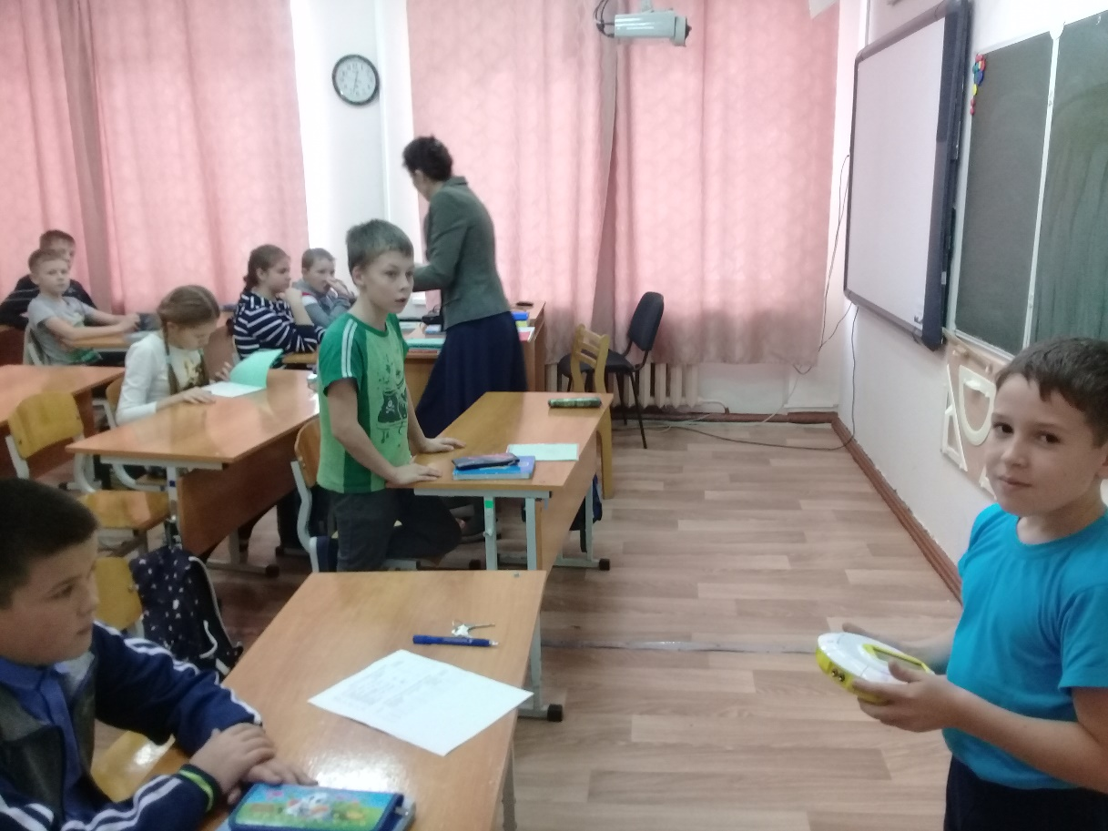
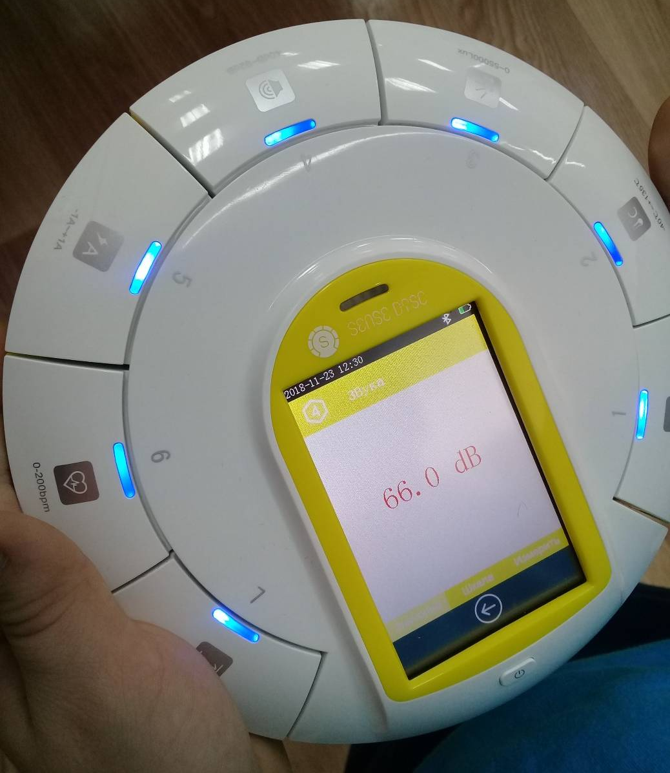
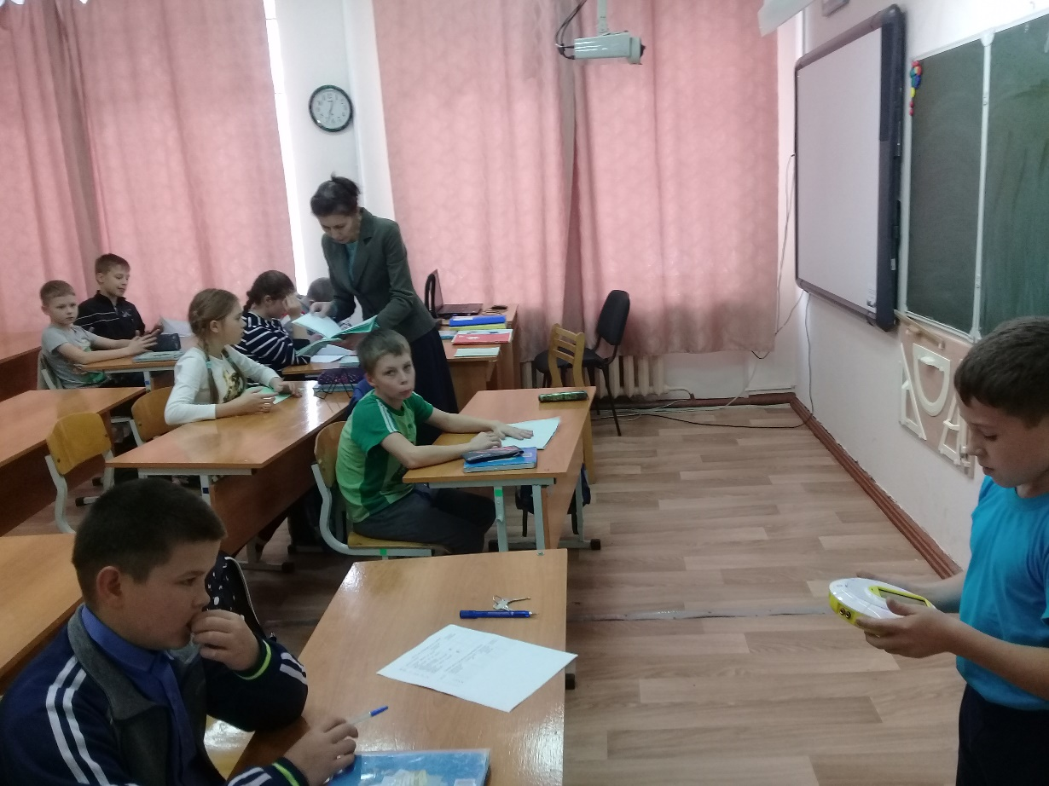
Измерение шума во время урока

Slide 9
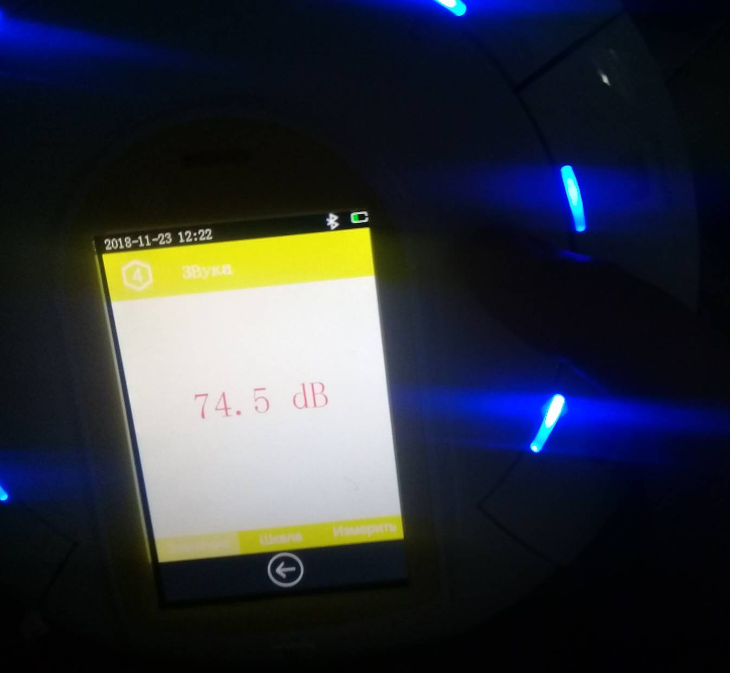
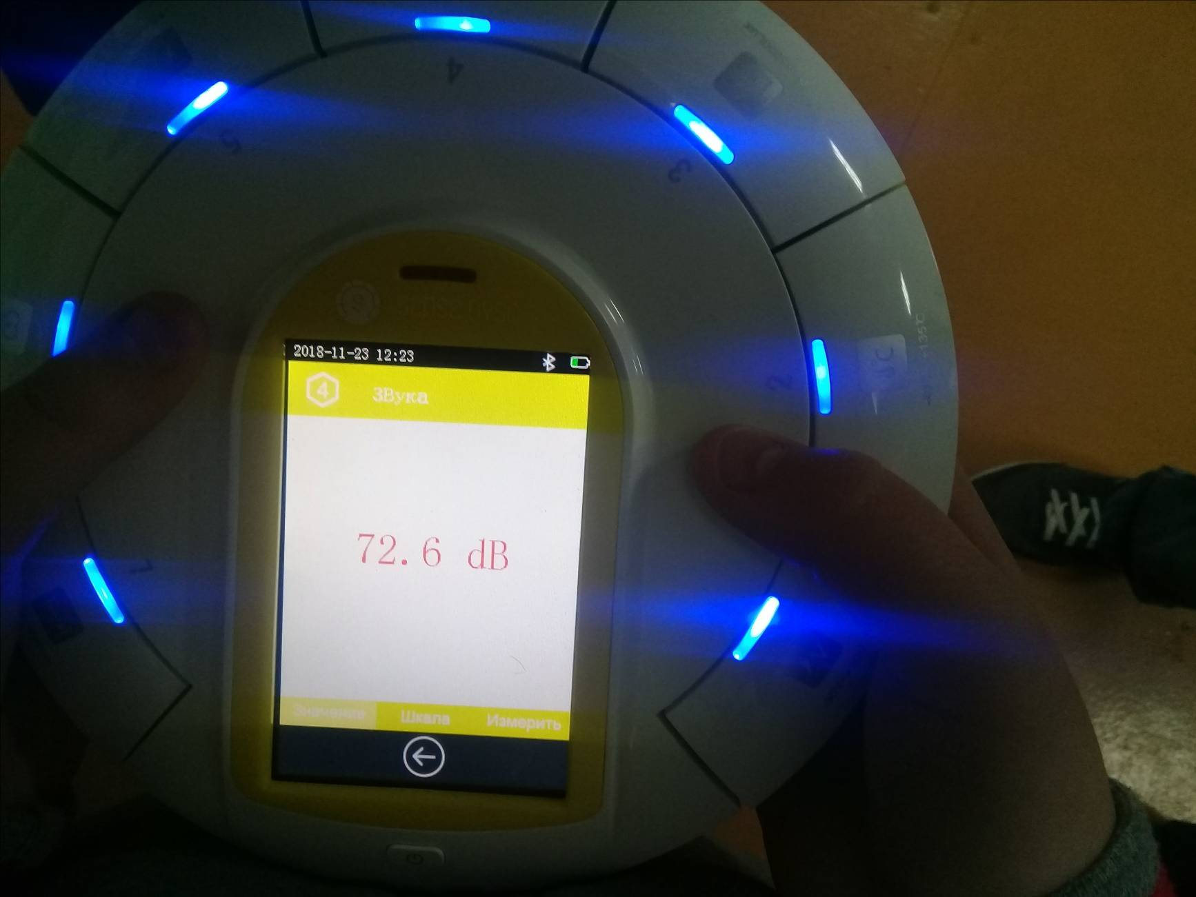

Slide 10
№ п\п | Источники шума | дБ
1 | Шум в кабинете во время урока | 60- 70
2 | Шум на перемене на первом этаже | 40-90
3 | Шум на перемене на втором этаже | 40-70
4 | Шум в школьной столовой | 58 -75
5 | Шум в библиотеке | 40-60

Slide 11
Допустимые уровни шума в общественных зданиях
№ п/п | Рабочее место | Уровень звука (в дБ) | Максимальный уровень звука (в дБ)
1 | Классные помещения, учебные кабинеты, учительские комнаты, аудитории школ и других учебных заведений, конференцзалы, читальные залы библиотек | 40 | 55
2 | Площадки отдыха детских дошкольных учреждений, школ и других учебных заведений | 45 | 60

Slide 12
Вывод:
В результате исследования было выявлено:
1. В школьных помещениях уровни звука от различных источников могут достигать значительной величины 50-80 дБ, иногда превышают 90 дБ.
2. По сравнению с максимально допустимыми значениями, в школе наблюдается небольшое превышение уровня звука в разных помещениях.
3. Наибольшее превышение уровня шума наблюдается в столовой и на переменах, обусловленное тем, что учащиеся активно перемещаются по помещению.
4. Когда учащиеся находятся в сидячем положении (урок, библиотека) уровень шума близок по показателям к норме.

Slide 13
Требовать абсолютной тишины во время перемен неразумно, а вот отсутствие шума на уроках - явление крайне необходимое. Важно, чтобы дети сами осознали необходимость соблюдения тишины. Так учителю легче работать, да и сами ученики смогут лучше сосредоточиться.
Учащимся школы необходимо разъяснять последствия влияния шума на здоровье на уроках и на переменах. Это можно сделать путем донесения информации полученной в ходе исследования на любом из внеклассных мероприятий.

Slide 14
СПАСИБО ЗА ВНИМАНИЕ!

